Slide 1

МДОУ «Детский сад комбинированного вида № 99
«Голубая важенка»
Городской конкурс «В преддверии сентября»,
номинация:
«Современная образовательная организация»

Slide 2
Проект «Маленький исследователь»
Цель проекта:
Создание условий для познавательно-исследовательской активности детей дошкольного возраста, через внедрение развивающей технологии «Занимательная корзинка» по теме: « Карелия - мой край родной».
Задачи проекта:
Развивать кругозор, формируя интерес к окружающему миру, природе.
Повысить уровень познавательного развития дошкольников, их эрудицию; развивать психологические процессы: память, внимание, мышление.
Формировать у дошкольников инициативу и самостоятельность, способность к исследовательскому типу мышления.
Воспитывать бережное отношение к окружающей среде.

Slide 3
Этапы проекта
1 этап – ПОДГОТОВИТЕЛЬНЫЙ
Анализ условий и теоретическая разработка проекта: поиск, подбор информации; беседы, обсуждения с педагогами и обращение к родителям дошкольников; выбор и приобретение материалов, оборудования.

Slide 4
Этапы проекта
2 этап - ОСНОВНОЙ
1.Создание картотеки игр и упражнений по познавательному развитию с учетом основных принципов и целевых региональных ориентиров ООП по теме: «Карелия – мой край родной» (цикл дидактических игр «Занимательная корзинка», логическая цепочка «Удивительный комод», сенсорные исследования «Ящик секретов»).
2. Апробация игрового материала на практике: проведение игровых тренингов с детьми, создание видео-презентации.
3 этап - ЗАКЛЮЧИТЕЛЬНЫЙ
1. Разработка методических рекомендаций.
2. Подведение итогов.

Slide 5
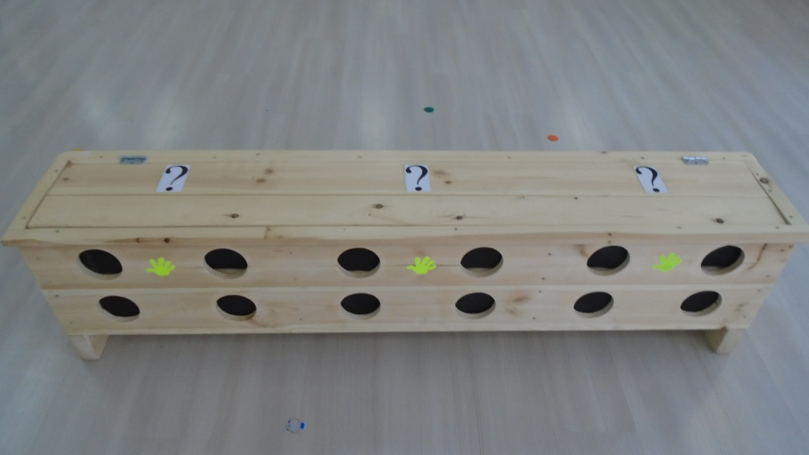
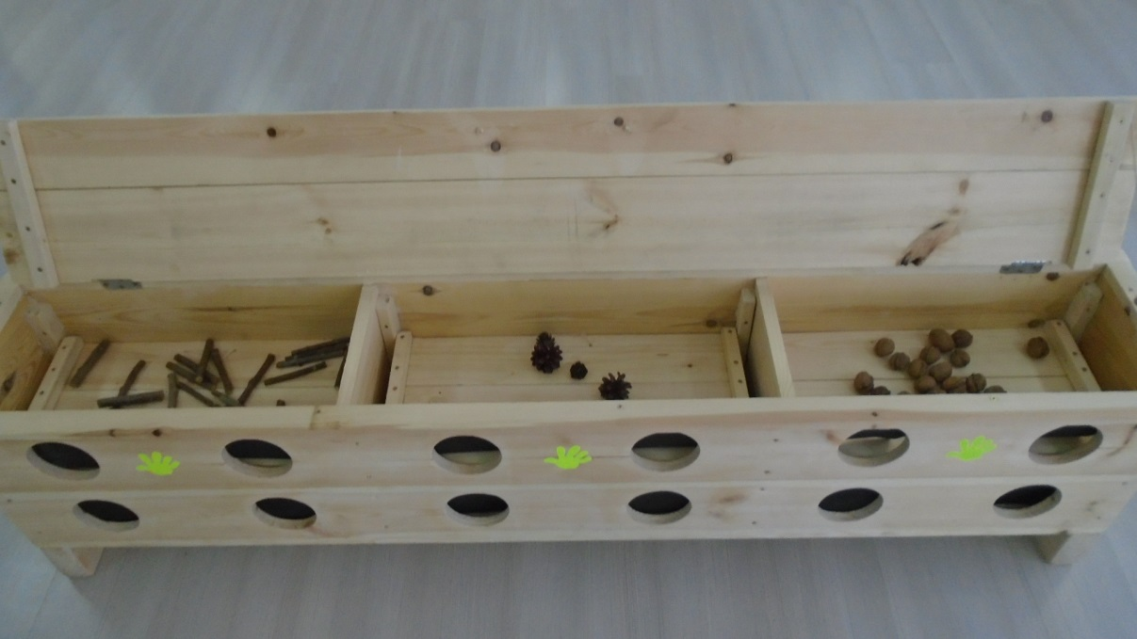

Slide 6
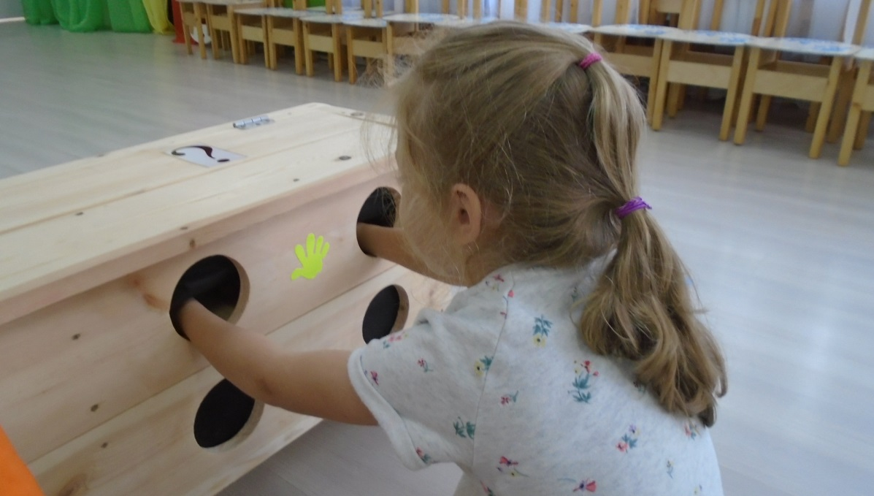
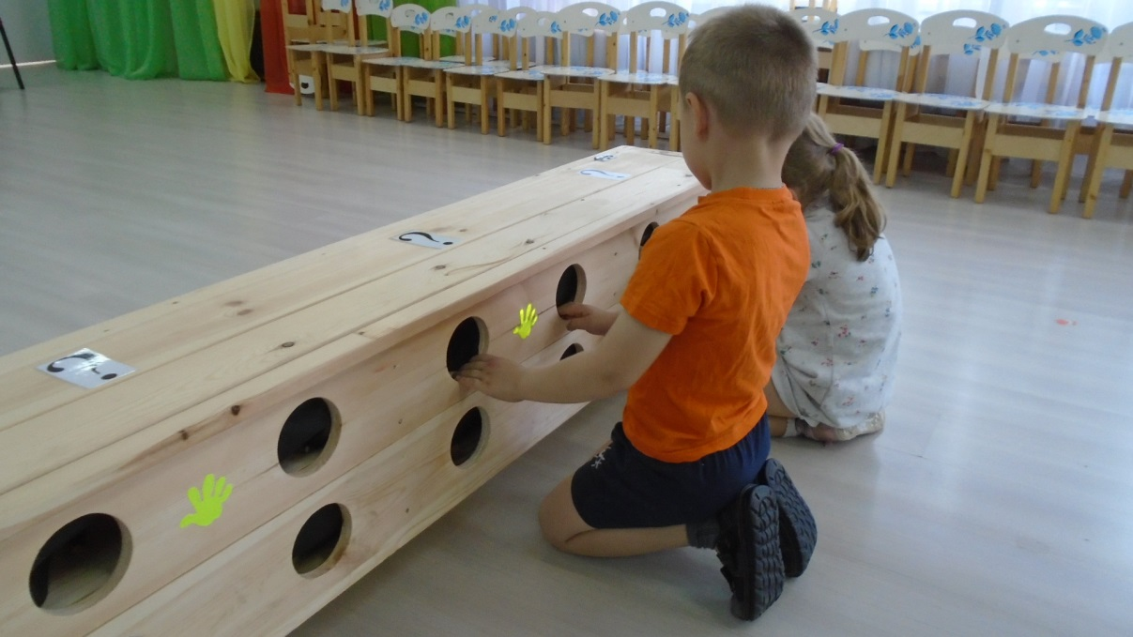

Slide 7
Результаты реализации проекта
1.Пополнение предметно – пространственной развивающей среды по познавательному развитию с учетом регионального компонента: изготовление игр по разным направлениям развития с учетом темы: «Карелия - мой край родной», разработка оборудования для проекта
2.Расширение теоретических и практических знаний педагогов, повышение их профессиональной компетентности
•создание картотеки игр и упражнений
•проведение консультации для педагогов по работе с данным материалом
•разработка методических рекомендаций
3.Активное участие родителей
•помощь в сборе природных материалов: шишки, желуди, камни, палочки и т.д., сбор гербария
•создание информационной папки для родителей: «Эксперименты вместе с детьми»
4.Всестороннее развитие дошкольников
•повышение уровня познавательного, творческого развития дошкольников
•развитие в единстве познавательной, эмоциональной и практической сферы личности ребенка
•овладение навыками сотрудничества и активного взаимодействия со сверстниками и взрослыми
•повышение мотивации (интереса) детей к изучению данной темы
•развитие самостоятельности, права выбора.

